Slide 1
संगीत संबंधी कुछ ज़रूरी परिभाषायें
By Dr Geeta Sharma
HOD Music Deptt
JKP.PG. College, Muzaffarnagar

Slide 2
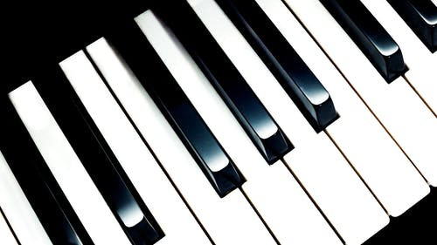
संगीत
बोलचाल की भाषा में सिर्फ़ गायन को ही संगीत समझा जाता है मगर संगीत की भाषा में गायन, वादन व नृत्य तीनों के समुह को संगीत कहते हैं। संगीत वो ललित कला है जिसमें स्वर और लय के द्वारा हम अपने भावों को प्रकट करते हैं। कला की श्रेणी में ५ ललित कलायें आती हैं- संगीत, कविता, चित्रकला, मूर्तिकला और वास्तुकला। इन ललित कलाओं में संगीत को सर्वश्रेष्ठ माना गया है।

Slide 3
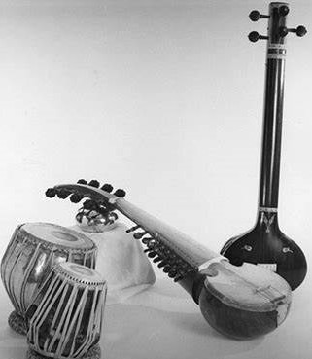
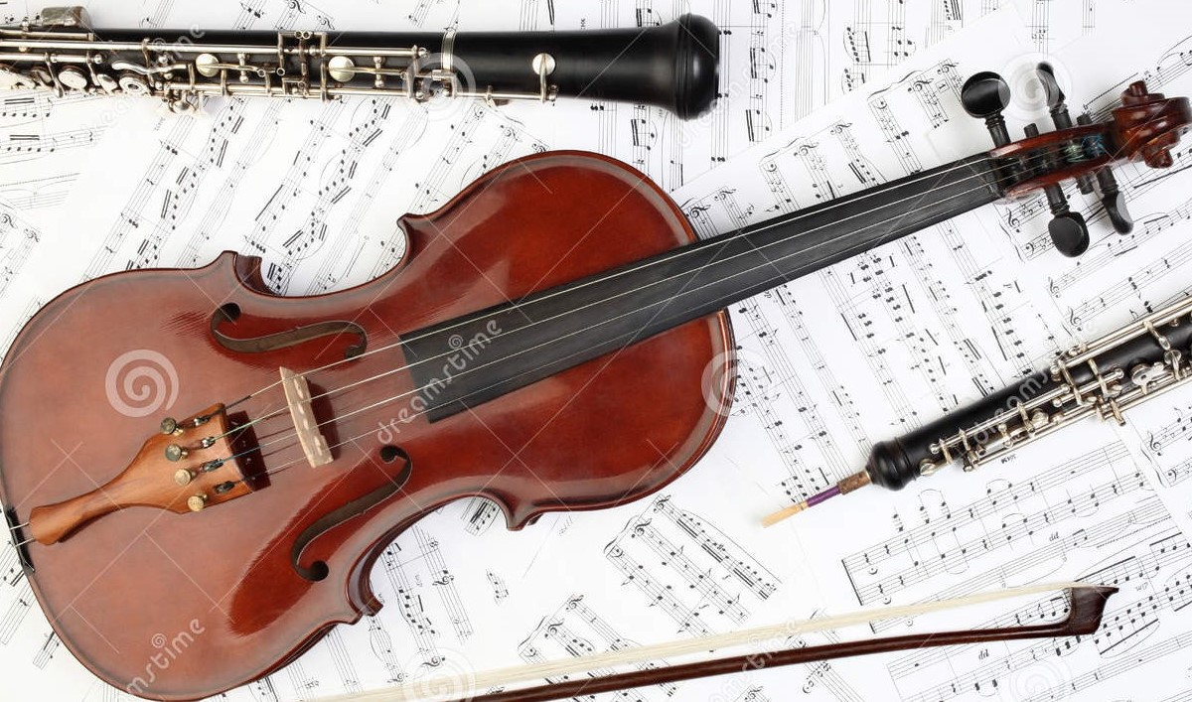
संगीत पद्धतियाँ
भारतवर्ष में मुख्य दो प्रकार का संगीत प्रचार में है जिन्हें संगीत पद्धति कहते हैं। उत्तरी संगीत पद्धति व दक्षिणी संगीत पद्धति । ये दोनों पद्धतियाँ एक दूसरे से अलग ज़रूर हैं मगर कुछ बातें दोनों में समान रूप से पायी जाती हैं।

Slide 4
ध्वनि
वो कुछ जो हम सुनते हैं वो ध्वनि है मगर संगीत का संबंध केवल उस ध्वनि से है जो मधुर है और कर्णप्रिय है। ध्वनि की उत्पत्ति कंपन से होती है। संगीत में कंपन (वाइब्रेशन) को आंदोलन कहते हैं। किसी वाद्य के तार को छेड़ने पर तार पहले ऊपर जाकर अपने स्थान पर आता है और फिर नीचे जाकर अपने स्थान पर आता है। इस प्रकार एक आंदोलन पूरा होता है। एक सेकंड मॆं तार जितनी बार आंदोलित होता है, उसकी आंदोलन संख्या उतनी मानी जाती है। जब किसी ध्वनि की आंदोलन एक गति में रहती है तो उसे नियमित और जब आंदोलन एक रफ़्तार में नहीं रहती तो उसे अनियमित आंदोलन कहते हैं। इस तरह जब किसी ध्वनि की अंदोलन कुछ देर तक चलती रहती है तो उसे स्थिर आंदोलन और जब वो जल्द ही समाप्त हो जाती है तो उसे अस्थिर आंदोलन कहते हैं।

Slide 5
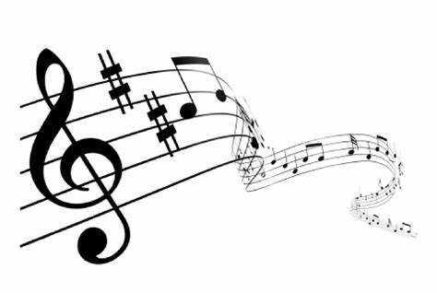
नाद
संगीत में उपयोग किये जाने वाली मधुर ध्वनि को नाद कहते हैं। अगर ध्वनि को धीरे से उत्पन्न किया जाये तो उसे छोटा नाद और ज़ोर से उत्पन्न किया जाये तो उसे बड़ा नाद कहते हैं।

Slide 6
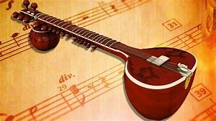
श्रुति
एक सप्तक (सात स्वरों का समुह) में सा से नि तक असंख्य नाद हो सकते हैं। मगर संगीतज्ञों का मानना है कि इन सभी नादों में से सिर्फ़ २२ ही संगीत में प्रयोग किये जा सकते हैं, जिन्हें ठीक से पहचाना जा सकता है। इन बाइस नादों को श्रुति कहते हैं।

Slide 7
स्वर
२२ श्रुतियों में से मुख्य बारह श्रुतियों को स्वर कहते हैं। इन स्वरों के नाम हैं - सा(षडज), रे(ऋषभ), ग(गंधार), म(मध्यम), प(पंचम), ध(धैवत), नि(निषाद) अर्थात सा, रे, ग, म, प ध, नि स्वरों के दो प्रकार हैं- शुद्ध स्वर और विकृत स्वर। बारह स्वरों में से सात मुख्य स्वरों को शुद्ध स्वर कहते हैं अर्थात इन स्वरों को एक निश्चित स्थान दिया गया है और वो उस स्थान पर शुद्ध कहलाते हैं। इनमें से ५ स्वर ऐसे हैं जो शुद्ध भी हो सकते हैं और विकृत भी अर्थात शुद्ध स्वर अपने निश्चित स्थान से हट कर थोड़ा सा उतर जायें या चढ़ जायें तो वो विकृत हो जाते हैं। उदाहरणार्थ- अगर शुद्ध ग आठवीं श्रुति पर है और वो सातवीं श्रुति पर आ जाये और वैसे ही गाया बजाया जाये तो उसे विकृत ग कहेंगे। जब कोई स्वर अपनी शुद्ध प्रकार से नीचे होता है तो उसे कोमल विकृत और जब अपने निश्चित स्थान से ऊपर हट जाये और गाया जाये तो उसे तीव्र कहते हैं। सा और प अचल स्वर हैं जिनके सिर्फ़ शुद्ध रूप ही हो सकते हैं।

Slide 8
सप्तक
क्रमानुसार सात शुद्ध स्वरों के समुह को सप्तक कहते हैं। ये सात स्वर हैं- सा, रे, ग, म, प, ध, नि । जैसे-जैसे हम सा से ऊपर चढ़ते जाते हैं, इन स्वरों की आंदोलन संख्या बढ़ती जाती है। 'प' की अंदोलन संख्या 'सा' से डेढ़ गुनी ज़्यादा होती है। 'सा' से 'नि' तक एक सप्तक होता है, 'नि' के बाद दूसरा सप्तक शुरु हो जाता है जो कि 'सा' से ही शुरु होगा मगर इस सप्तक के 'सा' की आंदोलन संख्या पिछले सप्तक के 'सा' से दुगुनी होगी। इस तरह कई सप्तक हो सकते हैं मगर गाने बजाने में तीन सप्तकों का प्रयोग करते हैं।१) मन्द्र २) मध्य ३) तार । संगीतज्ञ साधारणत: मध्य सप्तक में गाता बजाता है और इस सप्तक के स्वरों का प्रयोग सबसे ज़्यादा करता है। मध्य सप्तक के पहले का सप्तक मंद्र और मध्य सप्तक के बाद आने वाला सप्तक तार सप्तक कहलाता है।

Slide 9
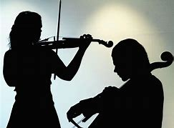
वर्ण
गाना या गीत या फिर कोई भी स्वर समूह गाते बजाते समय स्वरों को ऊपर नीचे लाना ले जाना कहने का मतलब हम जब कोई गाना गाते या बजाते हैं तो स्वर zigzag motion में चलते हैं इसी क्रिया को वर्ण कहते हैं दूसरे शब्दों में ,स्वर की गति अथवा स्वर के आरोह अवरोह को ही वर्ण कहा जाता है।

Slide 10
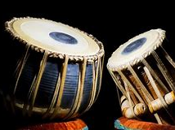
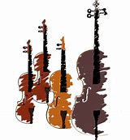
अलंकार
संगीत रत्नाकर के अनुसार, नियमित वर्ण समूह को अलंकार कहते हैं। सरल शब्दों में, स्वरों के नियमानुसार चलन को अलंकार कहते हैं। अलंकारों को बहुत से लोग पलटा भी कहते हैं। अलंकार, संगीत के अभ्यास का प्रथम चरण होतें हैं।

Slide 11
राग
राग शब्द की उत्पत्ति "रञ्ज" धातु में "धञ" प्रत्यय लगने से हुई है। संगीत-रत्नाकर ग्रन्थ में राग की परिभाषा इस प्रकार दी गई है --
योऽसौ ध्वनिविशेषस्तु स्वरवर्णविभूषितः।
रञ्जको जनचित्तनां स रागः कथितो बुधैः।।
अर्थात उस विशेष प्रकार की ध्वनि को, जो स्वर तथा वर्ण से विभूषित हो अथवा अलंकृत हो और लोंगो का मन प्रसन्न करे बुद्धिमान व्यक्तियों द्वारा राग कहा जाता है।

Slide 12
छात्र मुझे किसी भी स्पष्टीकरण के लिए कॉल कर सकते हैं.
धन्यवाद.
डॉ गीता शर्मा
मो.नं.- 9897463037

